Slide 1




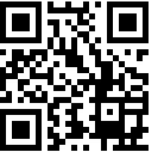


4 НОЯБРЯ
3 ФЕВРАЛЯ
28
29
12:30
16:00
«ПОКЛОНИМСЯ, ВЕЛИКИМ ТЕМ ГОДАМ»
БЕСЕДА
«НЕПОБЕДИМЫЙ
СТАЛИНГРАД»
ПРАЗДНИЧНАЯ ПРОГРАММА,
ПОСВЯЩЕННАЯ ДНЮ
НАРОДНОГО ЕДИНСТВА
7+
Место проведения:
г. Звенигород, ул. Чехова, 3
ГОРОДСКОЙ ПАРК
Место проведения:
село Введенское, д. 156А
Вход свободный

Slide 2
6+
25 АПРЕЛЯ
10:00
VI ОКРУЖНОЙ ОТКРЫТЫЙ
ФЕСТИВАЛЬ-КОНКУРС
«От дуэта до квартета»

Slide 3
4 НОЯБРЯ
13 ФЕВРАЛЯ
13:00
16:00
«ПОКЛОНИМСЯ, ВЕЛИКИМ ТЕМ ГОДАМ»
УРОК МУЖЕСТВА
«СЛАВА ПОГИБШИМ И
СЛАВА ЖИВЫМ»
День памяти о россиянах,
исполнявших служебный долг за пределами Отечества
ПРАЗДНИЧНАЯ ПРОГРАММА,
ПОСВЯЩЕННАЯ ДНЮ
НАРОДНОГО ЕДИНСТВА
7+
Место проведения:
г. Звенигород, ул. Чехова, 3
ГОРОДСКОЙ ПАРК
Место проведения:
село Введенское, д. 156А
Вход свободный

Slide 4

4 НОЯБРЯ
16:00
6 ФЕВРАЛЯ
ПРАЗДНИЧНАЯ ПРОГРАММА,
ПОСВЯЩЕННАЯ ДНЮ
НАРОДНОГО ЕДИНСТВА
12:00
РАЗВЛЕКАТЕЛЬНАЯ
ПРОГРАММА
«ЗИМНИЕ ЗАБАВЫ»
3+
Место проведения:
г. Звенигород, ул. Чехова, 3
ГОРОДСКОЙ ПАРК
Место проведения:
д. Марьино, возле памятника
героям Великой Отечественной
войны
Вход свободный

Slide 5
4 НОЯБРЯ
16:00
7 ФЕВРАЛЯ
ПРАЗДНИЧНАЯ ПРОГРАММА,
ПОСВЯЩЕННАЯ ДНЮ
НАРОДНОГО ЕДИНСТВА
12:00
РАЗВЛЕКАТЕЛЬНАЯ
ПРОГРАММА
«ЗИМНИЕ ЗАБАВЫ»
3+
Место проведения:
г. Звенигород, ул. Чехова, 3
ГОРОДСКОЙ ПАРК
Место проведения:
Г. Звенигород,
мкр-н Введенское, 1б
Вход свободный

Slide 6
4 НОЯБРЯ
16:00
20 ФЕВРАЛЯ
12:00
ПРАЗДНИЧНАЯ ПРОГРАММА,
ПОСВЯЩЕННАЯ ДНЮ
НАРОДНОГО ЕДИНСТВА
РАЗВЛЕКАТЕЛЬНАЯ
ПРОГРАММА
«ЗИМНИЕ ЗАБАВЫ»
3+
Место проведения:
г. Звенигород, ул. Чехова, 3
ГОРОДСКОЙ ПАРК
Место проведения:
село Введенское, д. 156А
Вход свободный

Slide 7

4 НОЯБРЯ
16:00
6 ФЕВРАЛЯ
12:00
ПРАЗДНИЧНАЯ ПРОГРАММА,
ПОСВЯЩЕННАЯ ДНЮ
НАРОДНОГО ЕДИНСТВА
ДЕТСКАЯ НОВОГОДНЯЯ ПРОГРАММА
«ЗДРАВСТВУЙ,
НОВЫЙ ГОД!»
3+
Место проведения:
г. Звенигород, ул. Чехова, 3
ГОРОДСКОЙ ПАРК
Место проведения:
село Введенское, д. 156А
Вход свободный

Slide 8

4 НОЯБРЯ
5 ЯНВАРЯ
16:00
14:00
НОВОГОДНИЙ КОНЦЕРТ
«РОМАНСЫ
И НЕ ТОЛЬКО…»
ПРАЗДНИЧНАЯ ПРОГРАММА,
ПОСВЯЩЕННАЯ ДНЮ
НАРОДНОГО ЕДИНСТВА
16+
Место проведения:
г. Звенигород, ул. Чехова, 3
ГОРОДСКОЙ ПАРК
Место проведения:
село Введенское, д. 156А
Вход свободный

Slide 9
4 НОЯБРЯ
16:00
ОТМЕНА МЕРОПРИЯТИЯ
24 ЯНВАРЯ
12:00
ПРАЗДНИЧНАЯ ПРОГРАММА,
ПОСВЯЩЕННАЯ ДНЮ
НАРОДНОГО ЕДИНСТВА
РАЗВЛЕКАТЕЛЬНАЯ
ПРОГРАММА
«ЗИМНИЕ ЗАБАВЫ»
3+
Место проведения:
г. Звенигород, ул. Чехова, 3
ГОРОДСКОЙ ПАРК
Место проведения:
Звенигород, мкр-н Заречье,
дом 4,территория детской
площадки
Вход свободный

Slide 10
4 НОЯБРЯ
16:00
17 ЯНВАРЯ
12:00
ПРАЗДНИЧНАЯ ПРОГРАММА,
ПОСВЯЩЕННАЯ ДНЮ
НАРОДНОГО ЕДИНСТВА
РАЗВЛЕКАТЕЛЬНАЯ
ПРОГРАММА
«ЗИМНИЕ ЗАБАВЫ»
3+
Место проведения:
г. Звенигород, ул. Чехова, 3
ГОРОДСКОЙ ПАРК
Место проведения:
Звенигород, мкр-н Шихово,
ул. Кирова, 126,
территория детской площадки
Вход свободный

Slide 11
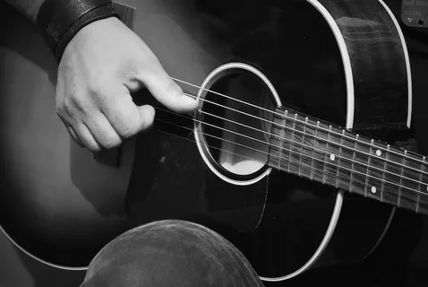
4 НОЯБРЯ
16:00
24 ЯНВАРЯ
15:00
ПРАЗДНИЧНАЯ ПРОГРАММА,
ПОСВЯЩЕННАЯ ДНЮ
НАРОДНОГО ЕДИНСТВА
КОНЦЕРТ БАРДОВСКОЙ ПЕСНИ ПАМЯТИ
ВЛАДИМИРА ВЫСОЦКОГО С УЧАСТИЕМ
Бард-клуб «Аккорд»
«МНЕ ЕСТЬ ЧТО СПЕТЬ»
Место проведения:
г. Звенигород, ул. Чехова, 3
ГОРОДСКОЙ ПАРК
16+
Место проведения:
село Введенское, д. 156А
Вход свободный

Slide 12
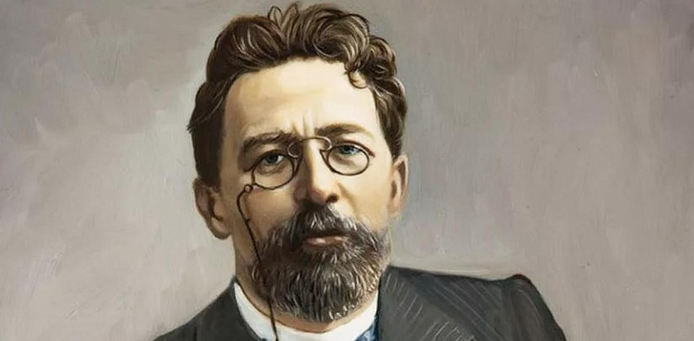
4 НОЯБРЯ
16:00
28 ЯНВАРЯ
12:30
ПРАЗДНИЧНАЯ ПРОГРАММА,
ПОСВЯЩЕННАЯ ДНЮ
НАРОДНОГО ЕДИНСТВА
К 165-ЛЕТИЮ СО ДНЯ РОЖДЕНИЯ
АНТОНА ПАВЛОВИЧА ЧЕХОВА
БЕСЕДА
«ЧЕХОВА В ЗВЕНИГОРОДЕ»
Место проведения:
г. Звенигород, ул. Чехова, 3
ГОРОДСКОЙ ПАРК
7+
Место проведения:
село Введенское, д. 156А
Вход свободный

Slide 15
4 НОЯБРЯ
12 НОЯБРЯ
16:00
13:00
ПРАЗДНИЧНАЯ ПРОГРАММА,
ПОСВЯЩЕННАЯ ДНЮ
НАРОДНОГО ЕДИНСТВА
МЕРОПРИЯТИЕ ИЗ ЦИКЛА
«МОЯ РОДИНА»
Место проведения:
г. Звенигород, ул. Чехова, 3
ГОРОДСКОЙ ПАРК
Место проведения:
село Введенское, д. 156А
Вход свободный

Slide 16

12 НОЯБРЯ
13:00
МЕРОПРИЯТИЕ ИЗ ЦИКЛА
«МОЯ РОДИНА»
Место проведения:
село Введенское, д. 156А
Вход свободный

Slide 17
19 НОЯБРЯ
13:00
МЕРОПРИЯТИЕ ИЗ ЦИКЛА
«МОЯ РОДИНА»
Место проведения:
село Введенское, д. 156А
Вход свободный

Slide 18
29 НОЯБРЯ
15:00
КОНЦЕРТНАЯ ПРОГРАММА,
ПОСВЯЩЕННАЯ ДНЮ МАТЕРИ
Место проведения:
село Введенское, д. 156А
Вход свободный

Slide 19

16 СЕНТЯБРЯ
12:30
ИГРОВАЯ ПРОГРАММА
ДЛЯ ДЕТЕЙ
«ЭТИКЕТ И МЫ»
Место проведения:
село Введенское, д. 156А
Вход свободный

Slide 20
18 СЕНТЯБРЯ
14:00
РАЗВЛЕКАТЕЛЬНАЯ
ПРОГРАММА
«САМОВАР КИПИТ»
55+
Место проведения:
село Введенское, д. 156А
Вход свободный

Slide 21
19 СЕНТЯБРЯ
12:30
МЕРОПРИЯТИЕ ИЗ ЦИКЛА
«МОЯ РОДИНА»
Место проведения:
село Введенское, д. 156А
Вход свободный

Slide 22
12 СЕНТЯБРЯ
17:00
РАЗВЛЕКАТЕЛЬНАЯ ПРОГРАММА
ДЛЯ ДЕТЕЙ
«ПРАЗДНИК ДВОРА»
4+
Место проведения:
д. Сальково,
площадка у пруда
Вход свободный

Slide 23
30 СЕНТЯБРЯ
12:30
МЕРОПРИЯТИЕ ИЗ ЦИКЛА
«МОЯ РОДИНА»
Место проведения:
село Введенское, д. 156А
Вход свободный

